Slide 1
MARKA HUKUKU I
HÜKÜMSÜZLÜK NEDENLERİ OLARAK MUTLAK TESCİL ENGELLERİ

Slide 2
1. SMK md. 4 Kapsamına Girmeyen İşaretler
Bir markanın çizimle görüntülenememesi KHK md. 5/1’e göre mutlak ret nedeni idi. KHK md. 7/1’e göre, md. 5 kapsamına girmeyen işaretler marka olarak tescil edilemezlerdi. Yeni marka tanımı bu hususta değişiklikler getirmiştir.
SMK md. 4, kural olarak marka olabilecek işaretleri düzenlemektedir. Buna göre “marka, bir teşebbüsün mallarının veya hizmetlerinin diğer teşebbüslerin mallarından veya hizmetlerinden ayırt edilmesini sağlaması ve marka sahibine sağlanan korumanın konusunun açık ve kesin olarak anlaşılmasını sağlayabilecek şekilde sicilde gösterilebilir olması şartıyla, kişi adları dâhil sözcükler, şekiller, renkler, harfler, sayılar, sesler ve malların veya ambalajlarının biçimi olmak üzere her türlü işaretten oluşabilir” demektedir. Eski düzenlemeye göre sesler ve renklerin de marka olabilmesinin önü açılmış, üç boyutlu işaretlerin tescili kolaylaştırılmıştır.
Böylece soyut ayırt edicilik düzenlenmiştir. Örneğin, “harika”, “en üstün” sözcükleri hiçbir sınıf için soyut ayırt edici değildir.

Slide 3
2. Ayırt Edici Niteliğe Sahip Olmayan İşaretler
SMK md. 5/1 (b) bendi herhangi bir ayırt edici niteliğe sahip olmayan işaretler demektedir. Bu maddede sicilde gösterilebilir olmasına rağmen ilgili mal ve hizmetler için ayırt ediciliğe sahip olmayan, dolayısıyla tüketiciler tarafından marka olarak algılanmayacak işaretlerin tescil edilemeyeceği düzenlenmiştir.
Burada düzenlenen hususun ise somut ayırt edicilik olduğunu söylemek mümkündür.
Madde gerekçesinde “ilgili mal veya hizmetler bakımından ayırt edici nitelik”in olması gerektiği belirtilmiştir. Mesela “lezzet” kelimesi bir lokanta, bir fırın için somut ayırt ediciliğe sahip değildir, ama bir kuaföre bu ad verilebilir.
Bu bağlamda SMK ile birlikte Türk Marka Hukuku’nda ilk kez soyut ve somut ayırt edicilik kavramlarının ayırımı, bir kanun hükmüne bağlanarak düzenlenebilmiştir.

Slide 4
2. Ayırt Edici Niteliğe Sahip Olmayan İşaretler
somut olarak ayırt edici olmayan bir markanın kullanım yoluyla ayırt edici olması için;
reklam, kullanım, tanıtım harcamaları öyle yoğun olmalıdır ki,
serbest kullanımdaki bir sözcüğün, işaretin bir kimsenin tekeline verilebilmesi için, başlangıçta ayırt edici olmayan, bir ürünün cinsi, çeşidi, ticarette herkes tarafından kullanılan bir ad, işaret olan marka veya işaret, bu anlamından uzaklaşmalı
ve bunu kullanan firma ile özdeşleşmelidir.
Marka, böylece sözcük anlamından uzaklaşarak, “ikinci bir anlam” kazanmalıdır .

Slide 5
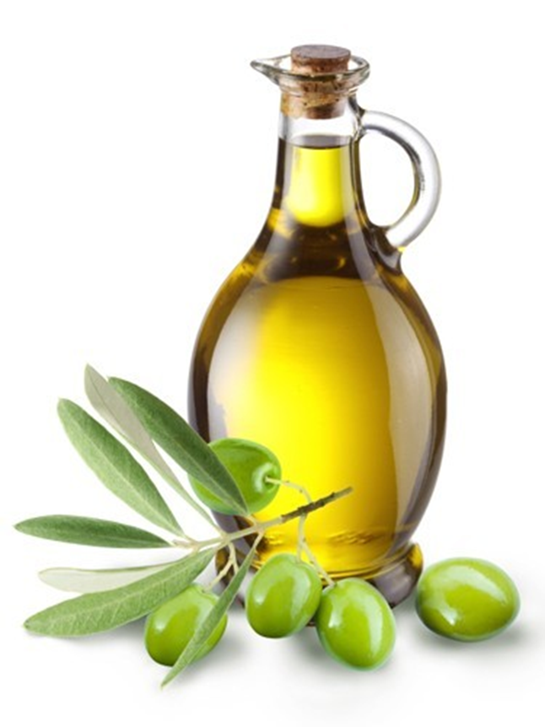
3. Tasvirî (Tanımlayıcı) İşaretler
SMK md. 5/1’in (c) bendinde, ticaret alanında cins, çeşit, vasıf, kalite, miktar, amaç, değer, coğrafi kaynak belirten veya malların üretildiği, hizmetlerin sunulduğu zamanı gösteren veya malların ve hizmetlerin diğer karakteristik özelliklerini belirten işaret ve adlandırmaları münhasıran ve-a esas unsur olarak içeren işaretlerin marka olarak tescil edilemeyeceği hükme bağlanmıştır.
Tanımlayıcı bir işaret, bir malın veya hizmetin cinsini, çeşidini, miktarını, karakteristik özelliğini gösteren, bunlara doğrudan gönderme yapan sözcükler şekillerdendir.
Örneğin SIZMA zeytinyağı emtiasının niteliğine ilişkin bir sözcük olup, tek başına tescil edilemez. Ama “…. Sızma” şeklinde bir tescil mümkündür.
Başka bir deyimle mal ve hizmetin karakteristik özellikleri tek başına marka olarak tescil edilemez. Ancak bunlar, ayırt ediciliğe sahip olan diğer işaretlerle birlikte marka olarak tescil edilebilir. Bir markayı oluşturan unsurlar “tamamen” tanımlayıcı olabileceği gibi “kısmen” de olabilir.

Slide 6
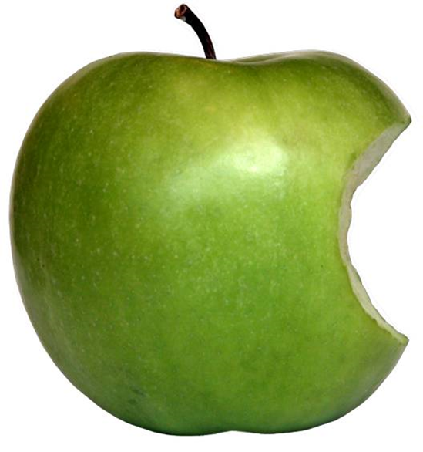
3. Tasvirî (Tanımlayıcı) İşaretler
Tasviri işaretler veya cins, vasıf belirleyen işaretler başka bir mal ve hizmet türünde marka olarak tescil edilebilir. Örneğin, “Apple” bilgisayar, “Diesel” jeans için marka olarak tescil edilebilir .
Bazen ayırt ediciliğe sahip bir işaret, tasviri işaret haline dönüşebilmektedir. Örneğin, Selpak, Vileda.

Slide 7
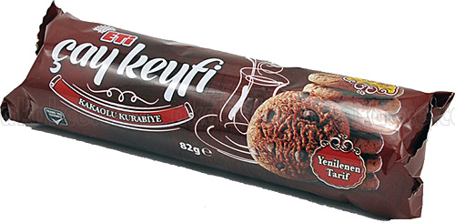
3. Tasvirî (Tanımlayıcı) İşaretler
bir markanın tanımlayıcı olması nedeniyle o marka-nın tescilli olduğu sınıf ve/veya alt sınıfın tümü için hükümsüzlük kararı verilmesi zorunlu değildir.
Örneğin Yargıtay’ın “Çay Keyfi” kararında bu ibarenin 29. ve 30. sınıflar bakımından tanımlayıcı olmadığı nedeniyle tesciline, ancak 32. sınıfın 11. alt sınıfında yer alan “bitki yapraklarından elde edilen çaylar, buzlu çaylar, ada çayı, ıhlamur” gibi emtianın bünyelerinde bulunan tanen, kafein, teobramin ve benzeri maddelerin uyarıcı, dinçlik, canlılık, keyif verici maddeler olması nedeniyle “Çay Keyfi” ibaresinin belirtilen çay emtiası bakımından tanımlayıcı olduğu sonucuna varılmış ve 30. 11’de yer alan emtia bakımından kısmen hükümsüzlüğüne karar verilmiştir.

Slide 8
4. Aynı ya da Ayırt Edilemeyecek Kadar Benzer Markalar
a. Hükmün Uygulama Şartları
SMK’nın md. 5/1 (ç) bendi uyarınca aynı veya aynı türdeki mal veya hizmetle ilgili olarak tescil edilmiş veya daha önce tescil için başvurusu yapılmış bir marka ile aynı veya ayırt edilemeyecek kadar benzer olan markalar tescil edilemez.
Bu bağlamda bu hüküm için üç koşul birlikte bulunmalıdır.
Markalar arasında başvuru aşamasında tarihsel öncelik ve sonralık ilişkisi olması
Markalar arasında ayniyet veya ayırt edilemez benzerlik bulunması,
Markaların aynı veya aynı türde mal/hizmetler için kullanılıyor olması

Slide 9
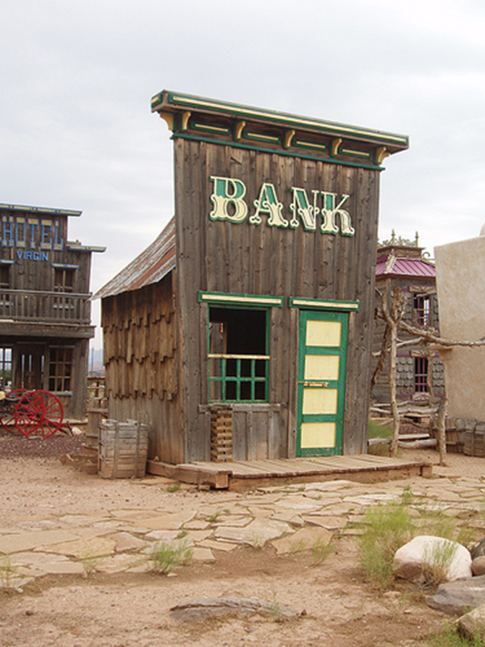
5. Ticaret Alanında Herkes Tarafından Kullanılan veya Belirli Bir Meslek, Sanat veya Ticaret Grubuna Mensup Olanları Ayırt Etmeye Yarayan İşaret ve Adları Münhasıran veya Esas Unsur Olarak İçeren Markalar
SMK md. 5/1’in (d) bendine göre, ticaret alanında herkes tarafından kullanılan veya belirli bir meslek sanat veya ticaret grubuna mensup olanları ayırt etmeye yarayan işaret ve adları münhasıran veya esas unsur olarak içeren markalar, tescil olunamaz.
Örneğin, “Banka” sözcüğü bankalar veya borsa aracı kuruluşlar için marka olarak tescil edilemez ya da “Parfüm” sözcüğü herhangi bir koku için tescil edilemez..

Slide 10
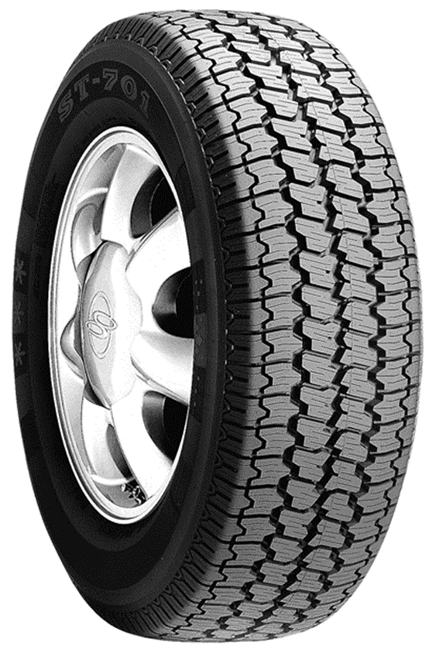
6. Malın Doğası Gereği Ortaya Çıkan Şeklini ya da Başka Bir Özelliğini veya Teknik Bir Sonucu Elde Etmek İçin Zorunlu Olan ya da Mala Asli Değerini Veren Şekli ya da Başka Bir Özelliğini Münhasıran İçeren İşaretler
SMK md. 5/1 (e)’ye göre malın doğası gereği ortaya çıkan şeklini ya da başka bir özelliğini veya teknik bir sonucu elde etmek için zorunlu olan ya da mala asli değerini veren şekli ya da başka bir özelliğini münhasıran içeren işaretler marka olarak tescil edilemez. Dolayısıyla malın, kendisin-den beklenen fonksiyonu yerine getirebilmesi için belli bir biçimde üretilmesi gerekiyorsa, bu biçim (örneğin otomobil lastiği ya da fotoğraf makinelerine takılacak filmin şekli) marka olarak tescil olunup, bir kişinin tekeline sokulamaz.
Bal için petek şekli, muz için sarı renkte meyve grafiği ayırt edici olmayacağı için ret veya hükümsüzlük nedenidir.

Slide 11
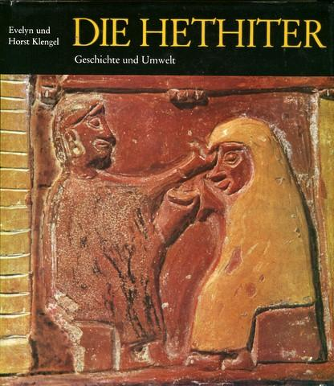
7. Halkı Yanıltıcı Markalar
SMK md. 5/1’in (f) bendi uyarınca mal veya hizmetin niteliği, kalitesi veya üretim yeri coğrafi kaynağı gibi konularda halkı yanıltacak markalar tescil edilemez.
Eski Markalar Kanunu döneminde verilen bir kararda sözcük markası olan “Hethiter (Hitit)” tescil edilmemiştir, çünkü Almanca bir sözcük olan bu sözcüğün, Türkiye’de üretilen bir şarabın, halkta yurt dışında üretildiği şeklinde yanlış bir kanı uyandırabileceği ifade edilmiştir .
Yargıtay “Best Store” konusunda da benzer bir karar vermiştir. Tüm sektörler açısından tanımlayıcı olduğu, her iki sözcüğün de tek başına veya bir bütün olarak herkesin kullanımına açık olduğunu ve ayırt edicilik kazanmadığını belirterek marka başvurusunun reddine dair kararı onamış-tır .

Slide 12
8. Paris Sözleşmesinin 2. Mükerrer 6’ncı Maddesine Göre Reddedilecek İşaretler (Devlete Ait Arma, Bayrak ve Diğer Hükümranlık Belirtilerini İçeren Markalar, Halka Mal Olmuş Amblem, Nişanları İçeren Markalar)
SMK md. 5/1 (g) ve (ğ)’e göre devlete ait arma, bayrak ve diğer hükümranlık belirtilerini içeren markalar, halka mal olmuş amblem, nişanları içeren markalar tescil edilemez.
Bu husus Paris Sözleşmesi md. 6/1 (a)’da ifade edilmiştir.
Bu hükme göre Birlik ülkelerine ait arma, bayrak ve diğer hükümranlık belirtilerinin ve bu devletler tarafından kabul edilmiş resmi kontrol ve teminat, işaret ve damgalarının ayrıca diğer armacılık sanatı açısından her çeşit taklitlerin yetkili makamlarının izni alınmadan marka olarak tescilini ret veya iptal etme konusunda üye devletler anlaşmışlardır. Bu hükmün 3. fıkrasına göre üye devletler, hükümranlık belirten işaretleri WIPO aracılığı ile duyuracaklar ve bu maddenin uygulanmasını sağlayacaklardır. Bu madde değişik bir başlıkla SMK md. 5/1 (g)’ye alınmıştır. Buna göre İsviçre bayrağı, hatta kantonlardan birinin bayrağı, Türkiye’de marka olarak tescil edilemez.

Slide 13
9. Paris Sözleşmesinin 2. Mükerrer 6’ncı Maddesi Kapsamı Dışında Kalan Ancak Kamuyu İlgilendiren, Tarihi ve Kültürel Değerler Bakımından Halka Mal Olmuş Diğer İşaretler ile Yetkili Mercilerce Tescil İzni Verilmemiş Olan Armaları, Nişanları veya Adlandırmaları İçeren İşaretler
SMK md. 5/1 (ğ), Paris Konvansiyonu’nun 2. mükerrer 6. maddesi kapsamı dışında kalmakla birlikte kamuyu ilgilendiren, tarihi, kültürel değerler bakımından halka mal olmuş ve ilgili mercilerin tescil izni verme-diği diğer armalar, amblemler veya nişanları içeren markaların da tescilini yasaklamıştır.(Örneğin, OECD, NATO, WIPO).
Ayasofya, Selimiye Camisi ve Osmanlı Sultanlarından Fatih Sultan Mehmet veya Yavuz Sultan Selim portreleri, yetkili makamların izni olmadan marka olarak tescil edilemez, çünkü bu tür işaretler Türk halkının ortak malıdır .

Slide 14
10. Dinî Değer ve Sembolleri İçeren Markalar ile Kamu Düzenine ve Genel Ahlâka Aykırı Markalar
SMK md. 5/1 (h) ya göre dini değer ve sembolleri içeren markalar ile kamu düzenine ve genel ahlaka aykırı markalar tescil edilemez.
Buna göre “Millet” sözcüğü temizlik maddesi, “Mebusan” kelimesi şarap için tescili reddedilmiş, gerekçe olarak da Türk halkının milli duygularını zedeleyeceği ifade edilmiştir .

Slide 15
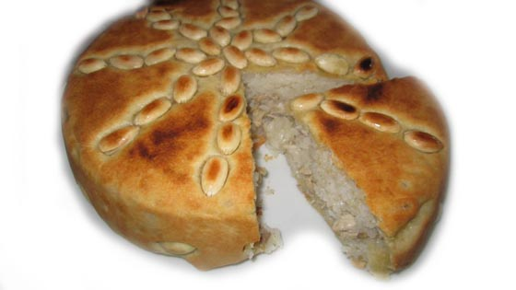
11. Tescilli Coğrafi İşaretten Oluşan Ya da Tescilli Coğrafi İşareti İçeren İşaretler
Tescilli coğrafi işaretten oluşan ya da tescilli coğrafi işaret içeren işaretler marka olarak tescil edilemez (SMK md. 5/1 (i)).
Coğrafi işaretin koruma kapsamı, tescil edilmiş olduğu ilgili sınıflar açısından değerlendirilmek suretiyle belirlenecektir. Tescilli coğrafi işaretin esas unsur olarak değil, tali unsur olarak yer aldığı işaretler de marka olarak tescil edilemez.
Örneğin, Siirt perde pilavı marka olarak tescil edilemeyecektir. Çünkü bu coğrafi işaret tüm yöreye aittir.

Slide 16
12. Markanın Tescil Tarihinden Önce Kullanılmış Olması
SMK md. 5/2’ye göre bir marka tescil tarihinden önce kullanılmış ve başvuruya konu mallar veya hizmetlerle ilgili olarak bu kullanım sonucu ayırt edici bir nitelik kazanmış ise bu markanın tescili (b), (c) ve (d) bentlerine göre tescili reddedilemez.
SMK md. 5/1 (b) bendine göre, somut ayırt edici niteliğe sahip olma-yan işaretler, (c) bendine göre tasviri işaretler ve (d) bendine göre, ticaret alanında herkes tarafından kullanılan veya belirli bir meslek sanat veya ticaret grubuna mensup olanları ayırt etmeye yarayan işaret ve adları münhasıran veya esas unsur olarak içeren markalardaki tescil engelleri aşılmaktadır.

Slide 17
13. Muvafakat (İzin)
Bir marka başvurusu, önceki marka sahibinin başvurunun tesciline açıkça muvafakat ettiğini gösteren noter onaylı belgenin Kuruma sunulması halinde birinci fıkranın (ç) bendine göre reddedilemez. Muvafakat-nameye ilişkin usul ve esaslar yönetmelikle belirlenir.
Bu hüküm ile birbirleri ile ekonomik ve başka yönlerden bağı olan işletmelerin, piyasada birlikte var olma yönünde ortaya koydukları iradenin tanınması amaçlanmıştır . Buna göre bir markanın aynısı ya da benzeri, marka sahibinin iradesi ile başka bir kişi adına da tescil edilebilecek ve piyasada asıl marka ile birlikte var olabilecektir .

Slide 18
Prof. Dr. Arzu OĞUZ
Ankara Üniversitesi Hukuk Fakültesi Fikri Mülkiyet Hukuku ABD Başkanı
Ankara Üniversitesi Fikri ve Sınai Haklar Araştırma ve Uygulama Merkezi Müdürü

